Slide 1

L2 Switching
孟宁
关注孟宁

Slide 2
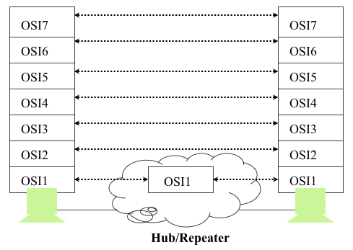
Hub/Repeater

Slide 3
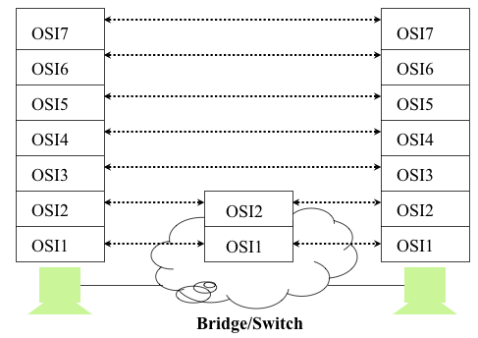
Bridge/Switch

Slide 4
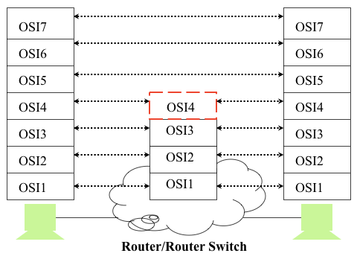
Router/Router Switch

Slide 5
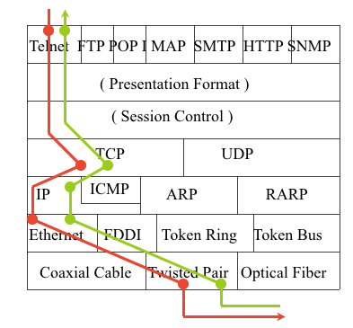
Packet Flow

Slide 6
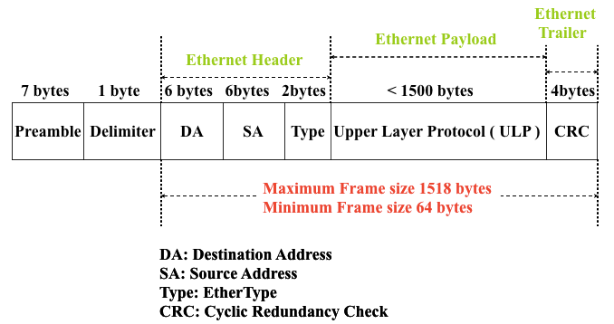
MAC Frame Format

Slide 7
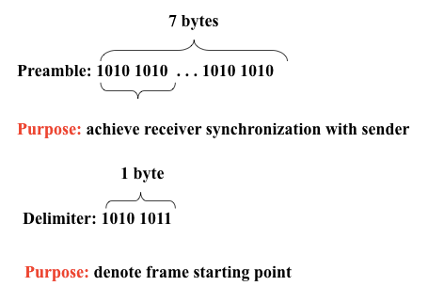
Preamble and Delimiter

Slide 8
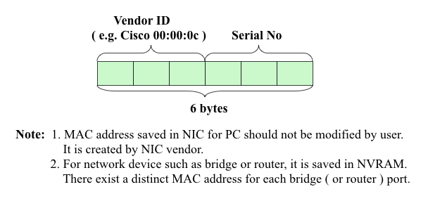
MAC address

Slide 9
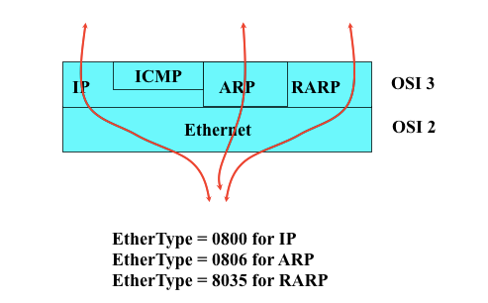
EtherType

Slide 10
CSMA/CD
CSMA/CD（Carrier Sense Multiple Access with Collision Detection）即带冲突检测的载波监听多路访问技术(载波监听多点接入/碰撞检测)。在传统的共享以太网中，所有的节点共享传输介质。如何保证传输介质有序、高效地为许多节点提供传输服务，就是以太网的介质访问控制协议要解决的问题。
其原理简单总结为：先听后说，边听边说；一旦冲突，立即停说；等待时机，然后再说；

Slide 11
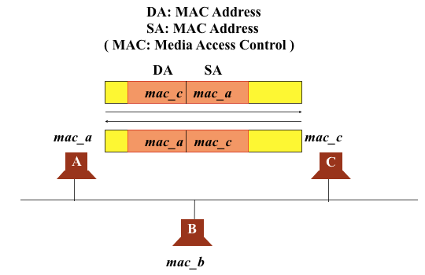
Single LAN

Slide 12
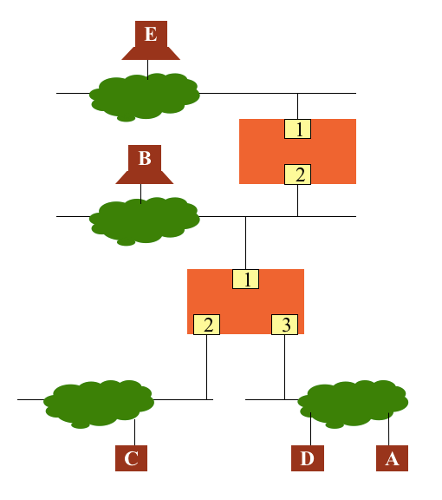
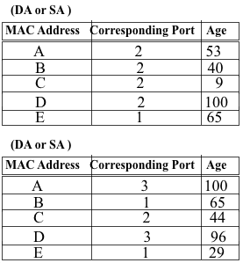
Filtering Database

Slide 13
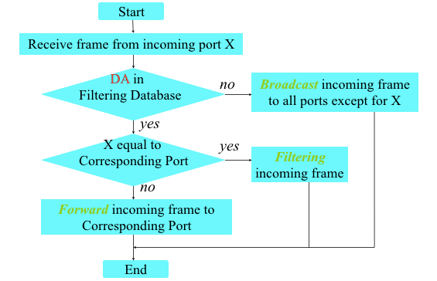
Forwarding Algorithm

Slide 14
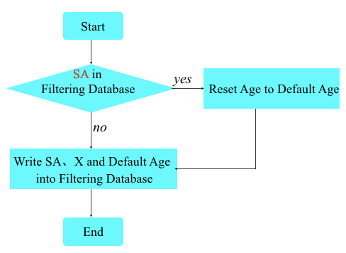
Learning Algorithm

Slide 15
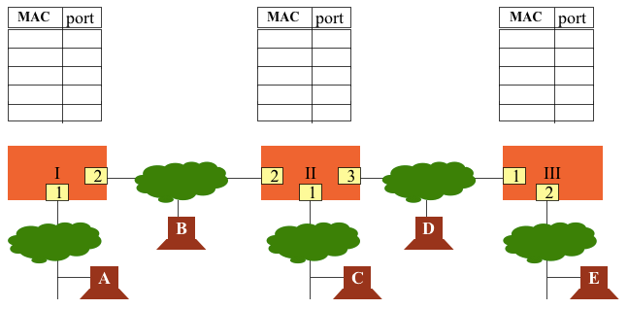
Operation Process

Slide 16
常见二层协议
VLAN 虚拟局域网
STP 生成树协议 - RSTP MSTP
LA 链路聚合，也称为trunking
IGMP Snooping 多播组的二层支持
PNAC 基于端口的认证802.1X
......

Slide 17
数据链路层在Linux网络协议栈中的一些关键代码分析
数据链路层分为两个部分，一个部分由内核通用代码来实现，另一个部分由网络设备驱动和网络设备硬件来实现，也就是共通的东西由内核代码实现，个性化的部分由网络设备及驱动程序实现。我们还是通过数据发送和接收两个线索来梳理代码

Slide 18
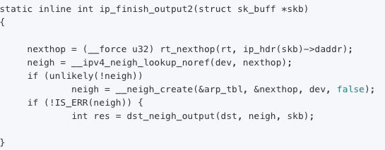
数据链路层发送数据的过程
网络层在发送数据包时通过查询路由表、ARP地址解析然后交给数据链层发送数据，其中有一段关键的代码ip_finish_output2 函数

Slide 19
dev_queue_xmit
从dst_neigh_output函数继续跟踪的话最终通过调用dev_queue_xmit 进入数据链路层的代码
这里分成两种情况来处理，一种是有发送队列的话直接将数据放入发送队列由内核线程来具体负责发送数据；另一种情况是直接发送数据，dev_hard_start_xmit函数负责直接发送数据：

Slide 20
dev_hard_start_xmit
其中xmit_one函数内继续跟踪的话可以跟踪到__netdev_start_xmit函数，其中调用了ndo_start_xmit函数指针，其为数据结构struct net_device_ops的成员。struct net_device_ops数据结构即网络设备驱动接口。

Slide 21
loopback网络设备驱动
以loopback网络设备为例，初始化ndo_start_xmit函数指针为loopback_xmit函数
因为loopback是本地回环设备，发送数据即触发接收数据，loopback_xmit函数中即调用了netif_rx函数来接收数据。

Slide 22
数据链路层接收数据的过程
由网卡及驱动程序接收以太网数据帧然后通知数据链路层内核通用代码部分来负责处理数据帧，目前大概有三种方式通知数据链路层内核通用代码部分来负责处理数据帧：
网络设备驱动直接调用netif_rx；
网络设备驱动直接调用netif_receive_skb
将接收的数据放入内存，然后发送中断信号通知内核处理数据帧
三种方式最终的核心处理方法是一致的，最终也是调用了相同的数据链层处理代码，我们以netif_rx函数为例来分析一下数据链路层接收数据的过程。

Slide 23
netif_rx函数
netif_rx函数及内部实际处理函数netif_rx_internal, 显然其主要工作是将数据帧通过enqueue_to_backlog函数放入待处理队列的尾部。
由入队就有出队，由内核线程调用process_backlog函数从待处理队列中取数据帧并进行数据链层的相关处理。

Slide 24
process_backlog函数
process_backlog函数中__skb_dequeue函数负责从队列取数据帧，__netif_receive_skb函数负责进行数据链路层的处理，其中调用了__netif_receive_skb_core函数为主要处理代码。
__netif_receive_skb_core函数代码中即是通过比较以太网数据帧头的type类型通过deliver_skb函数或直接调用pt_prev->func函数指针来通知网络层协议进一步处理数据帧中的数据，比如type为0800的话表示数据帧中为IP数据包，pt_prev->func函数指针实际为ip_rcv函数。

Slide 25
到这里我们大致梳理数据链路层的数据发送和接收的过程，主要是从主机host的角度来理解，对于交换机等网络中间设备还会在这一过程中触发数据转发过程。

Slide 26
Linux Bridge功能
Linux 网桥配置命令：brctl
添加网桥br0，然后将主机上的两个网卡eth0和eth1绑定到br0上。
brctl addbr br0
brctl addif br0 eth0
brctl addif br0 eth1

Slide 27
Linux内核中Bridge的实现
br_init函数初始化Bridge模块，其中有br_fdb_init()函数初始化了过滤数据库
有关Linux内核中Bridge模块的实现可以继续阅读/net/bridge目录下的代码

